Slide 1
TIẾNG VIỆT 1
Tập 2
Tuần 21
Bài 109: iêu – yêu

Slide 2





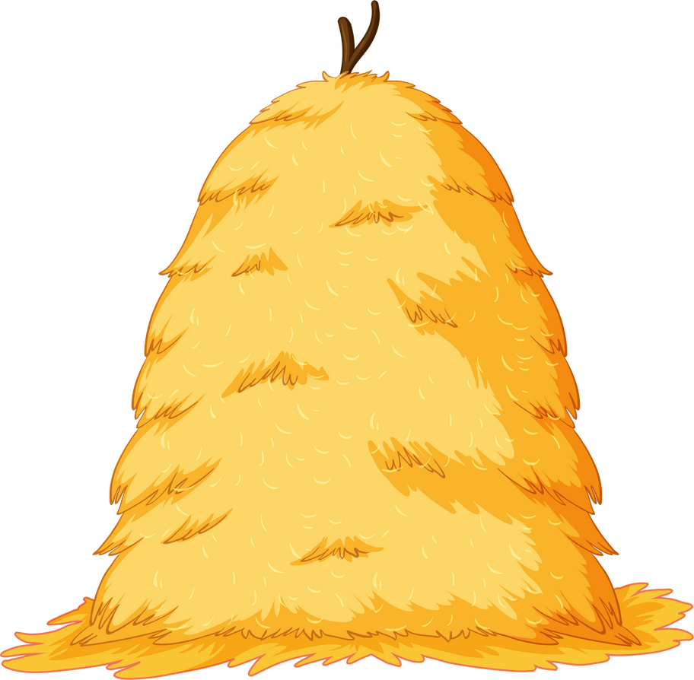



Hướng dẫn
- GV click “Bắt đầu” để bắt đầu trò chơi.
- Mỗi quả táo tương ứng với 1 câu hỏi.
- GV click vào hình tròn có chứa số câu hỏi để đến câu hỏi.
- Sau khi chọn đáp án, GV click vào bảng “Quay về" để về màn hình hái táo.
- Click vào quả táo tương ứng, quả táo sẽ rơi xuống.
Notes:
Ms Huyền Phạm - 0936.082.789 – YOUTUBE: MsPham. Facebook: Dạy và học cùng công nghệ.

Slide 3










Câu hỏi
1
2
3
4
5
Notes:
Ms Huyền Phạm - 0936.082.789 – YOUTUBE: MsPham. Facebook: Dạy và học cùng công nghệ.

Slide 4

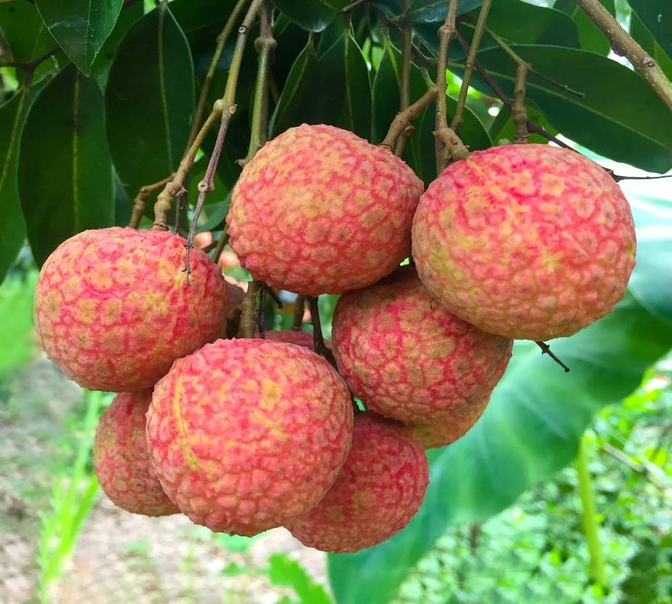

Tranh vẽ quả gì?
nho
A
vải thiều
B
nhãn
C
Notes:
Ms Huyền Phạm - 0936.082.789 – YOUTUBE: MsPham. Facebook: Dạy và học cùng công nghệ.

Slide 5
Đọc câu sau và cho biết tiếng nào chứa vần iu.
Tài sản của anh chỉ có chiếc rìu sắt.
rìu
A
sắt
B
tài sản
C
Notes:
Ms Huyền Phạm - 0936.082.789 – YOUTUBE: MsPham. Facebook: Dạy và học cùng công nghệ.

Slide 6
trĩu quả
A
Các từ trĩu quả, địu con, cái phễu, từ nào có tiếng chứa vần êu?
địu con
B
cái phễu
C
Notes:
Ms Huyền Phạm - 0936.082.789 – YOUTUBE: MsPham. Facebook: Dạy và học cùng công nghệ.

Slide 7
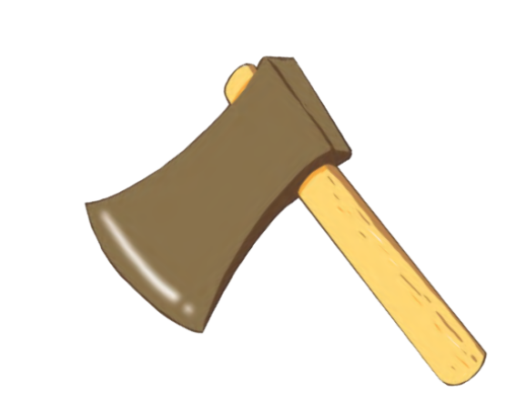
Tranh vẽ cái gì?
cái búa
A
cái rìu
B
dao
C
Notes:
Ms Huyền Phạm - 0936.082.789 – YOUTUBE: MsPham. Facebook: Dạy và học cùng công nghệ.

Slide 8
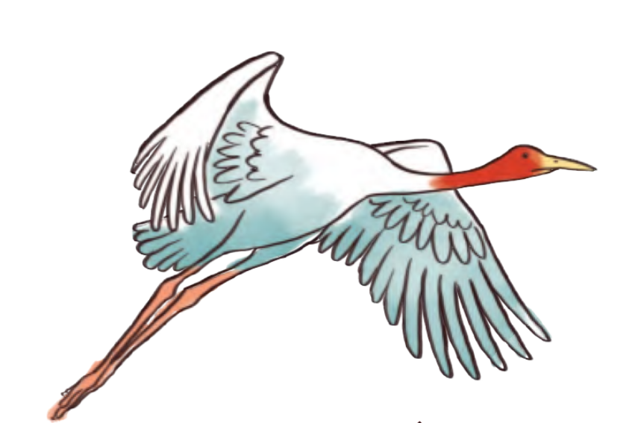
Tranh vẽ con gì?
chim sâu
A
cá sấu
B
con sếu
C
Notes:
Ms Huyền Phạm - 0936.082.789 – YOUTUBE: MsPham. Facebook: Dạy và học cùng công nghệ.

Slide 9



Bài 109: iêu - yêu
iêu
yêu

Slide 10

1: Làm quen
vải thiều
iêu

Slide 11

thiều
th
iều
vải thiều

Slide 12
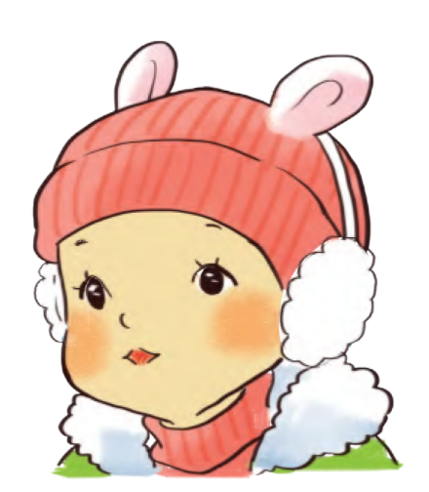
1: Làm quen
đáng yêu
yêu

Slide 13
yêu
yê
u
đáng yêu

Slide 14
1: Làm quen
đáng yêu
vải thiều
yêu
iêu
iêu
yêu

Slide 15
SO SÁNH
iêu
yêu

Slide 16

BẢNG GÀI
iêu
vải thiều
yêu
đáng yêu

Slide 17
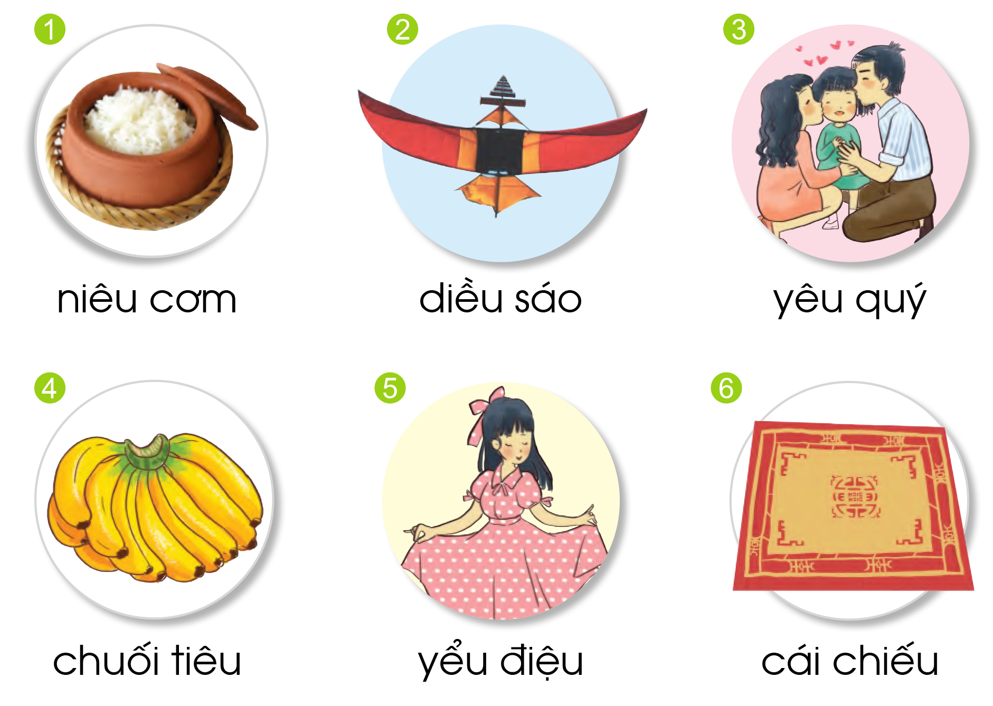
2. Tiếng nào có vần iêu? Tiếng nào có vần yêu?

Slide 18
iêu
yêu

Slide 19
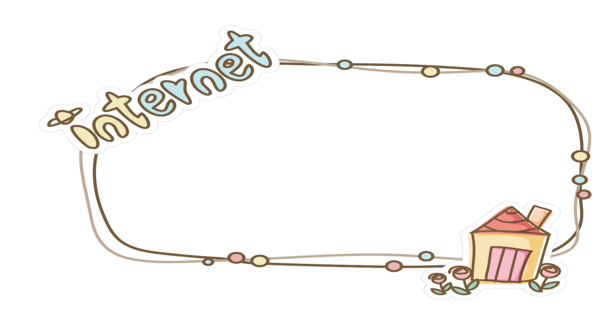



Tìm tiếng ngoài bài có vần:
iêu
yêu

Slide 20


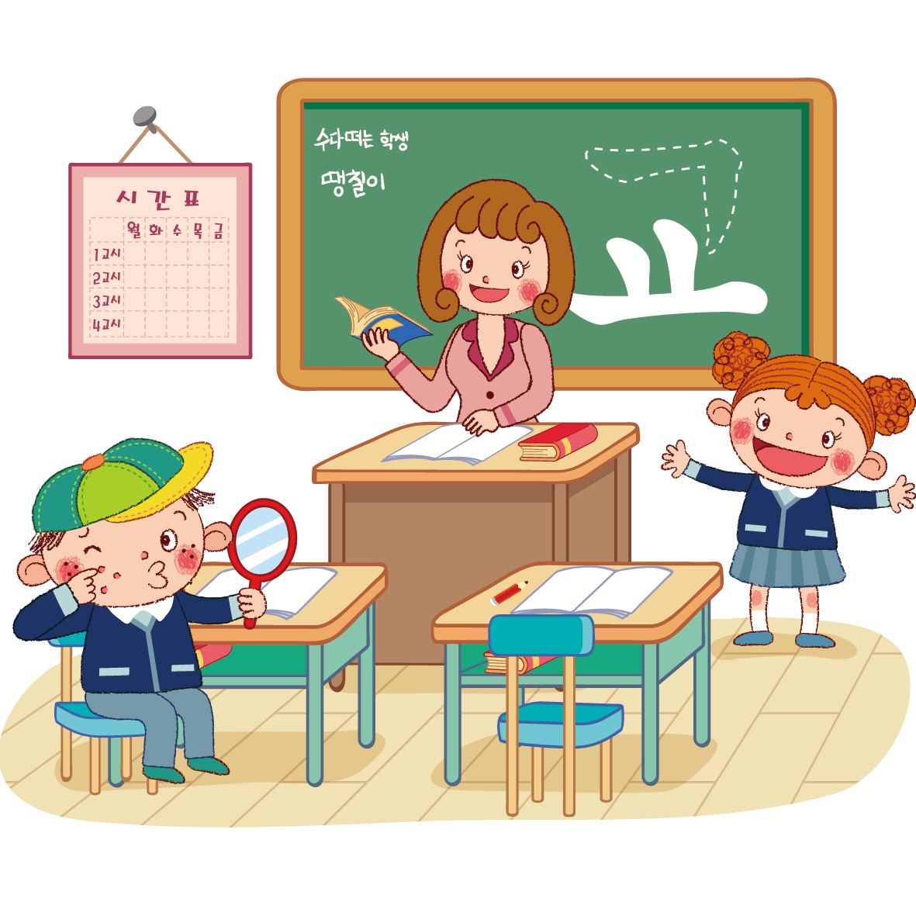

TẬP ĐỌC

Slide 21
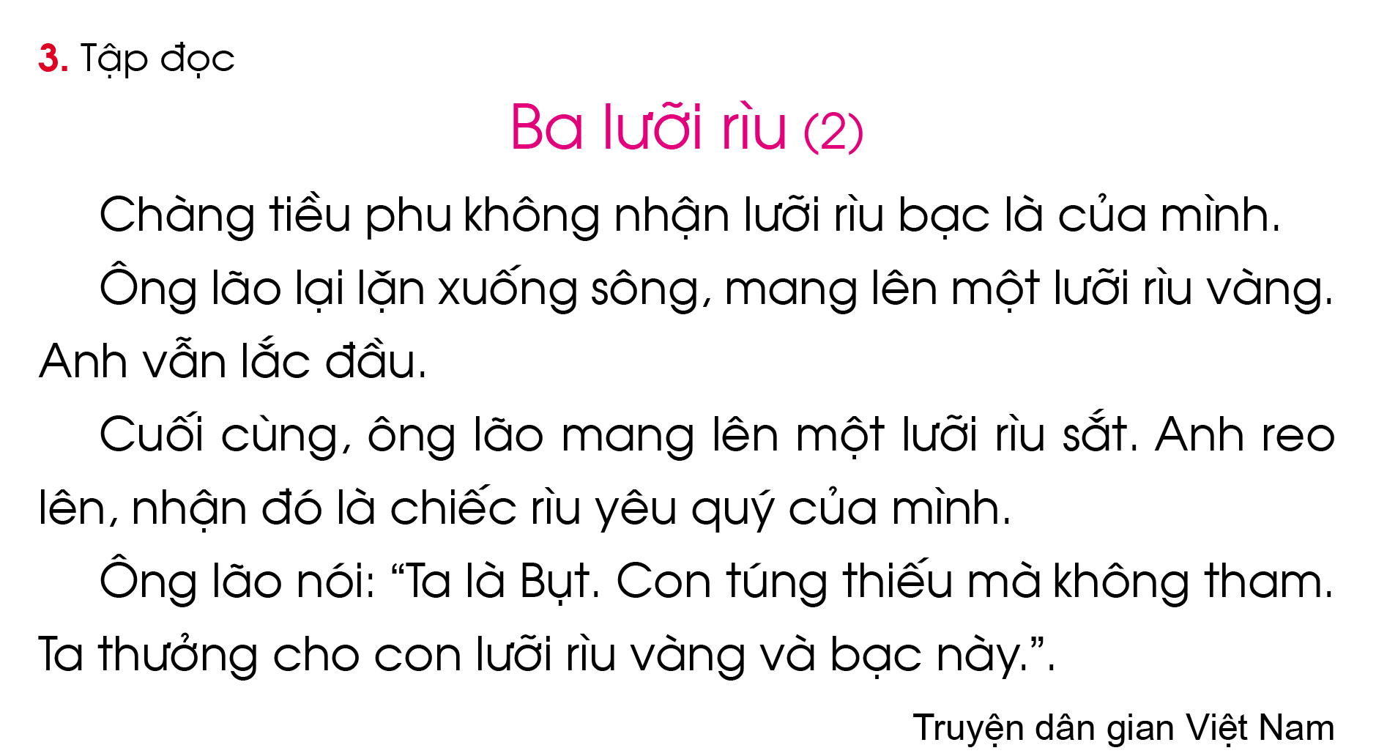

Slide 24



Luyện đọc từ ngữ
Chàng tiều phu, lại lặn xuống sông, lắc đầu, lưỡi rìu sắt, reo lên, túng thiếu.

Slide 26
Luyện đọc câu
Ông lão nói: “Ta là Bụt. Con túng thiếu mà không tham. Ta thưởng cho con lưỡi rìu vàng và bạc này.”

Slide 27
1
2
3
4

Slide 28
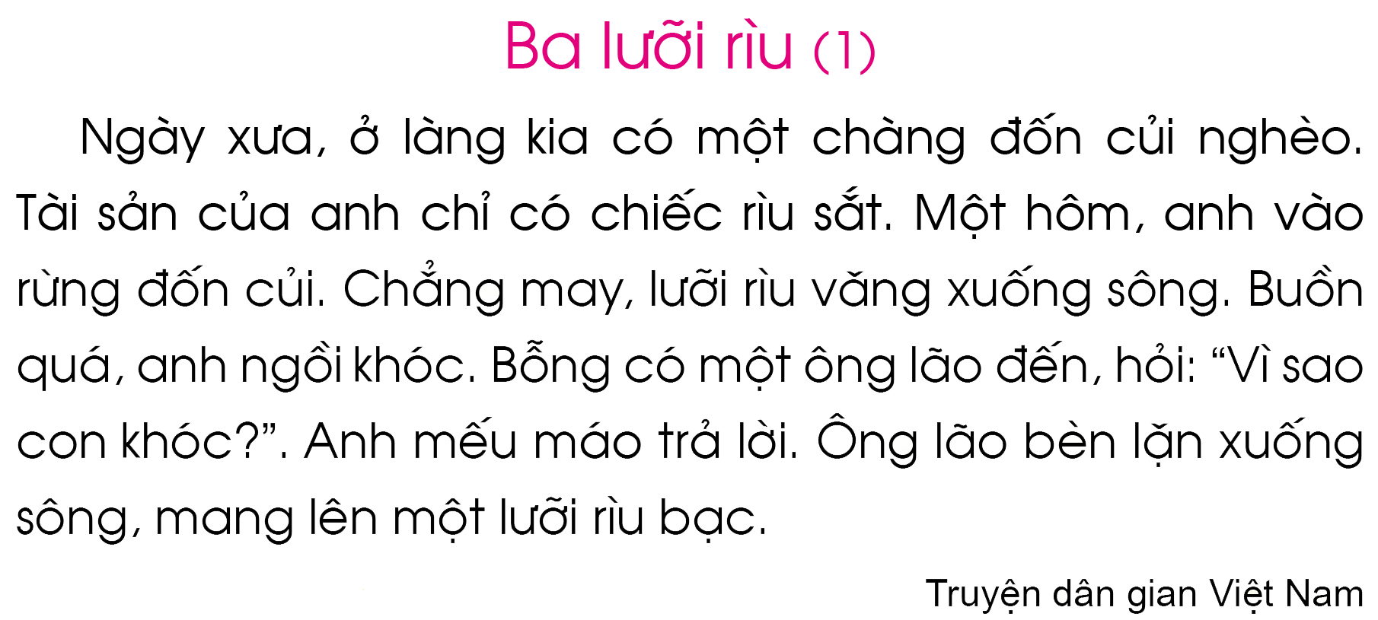

Slide 30
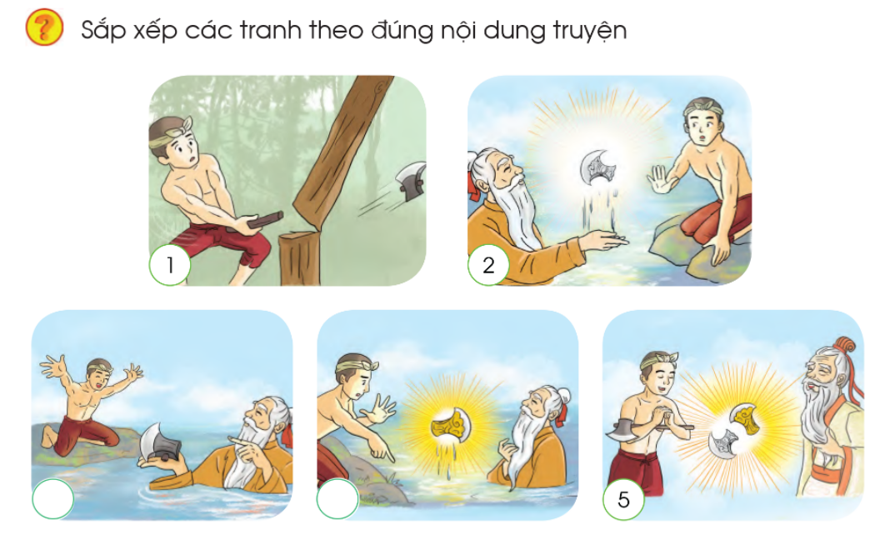

Slide 31
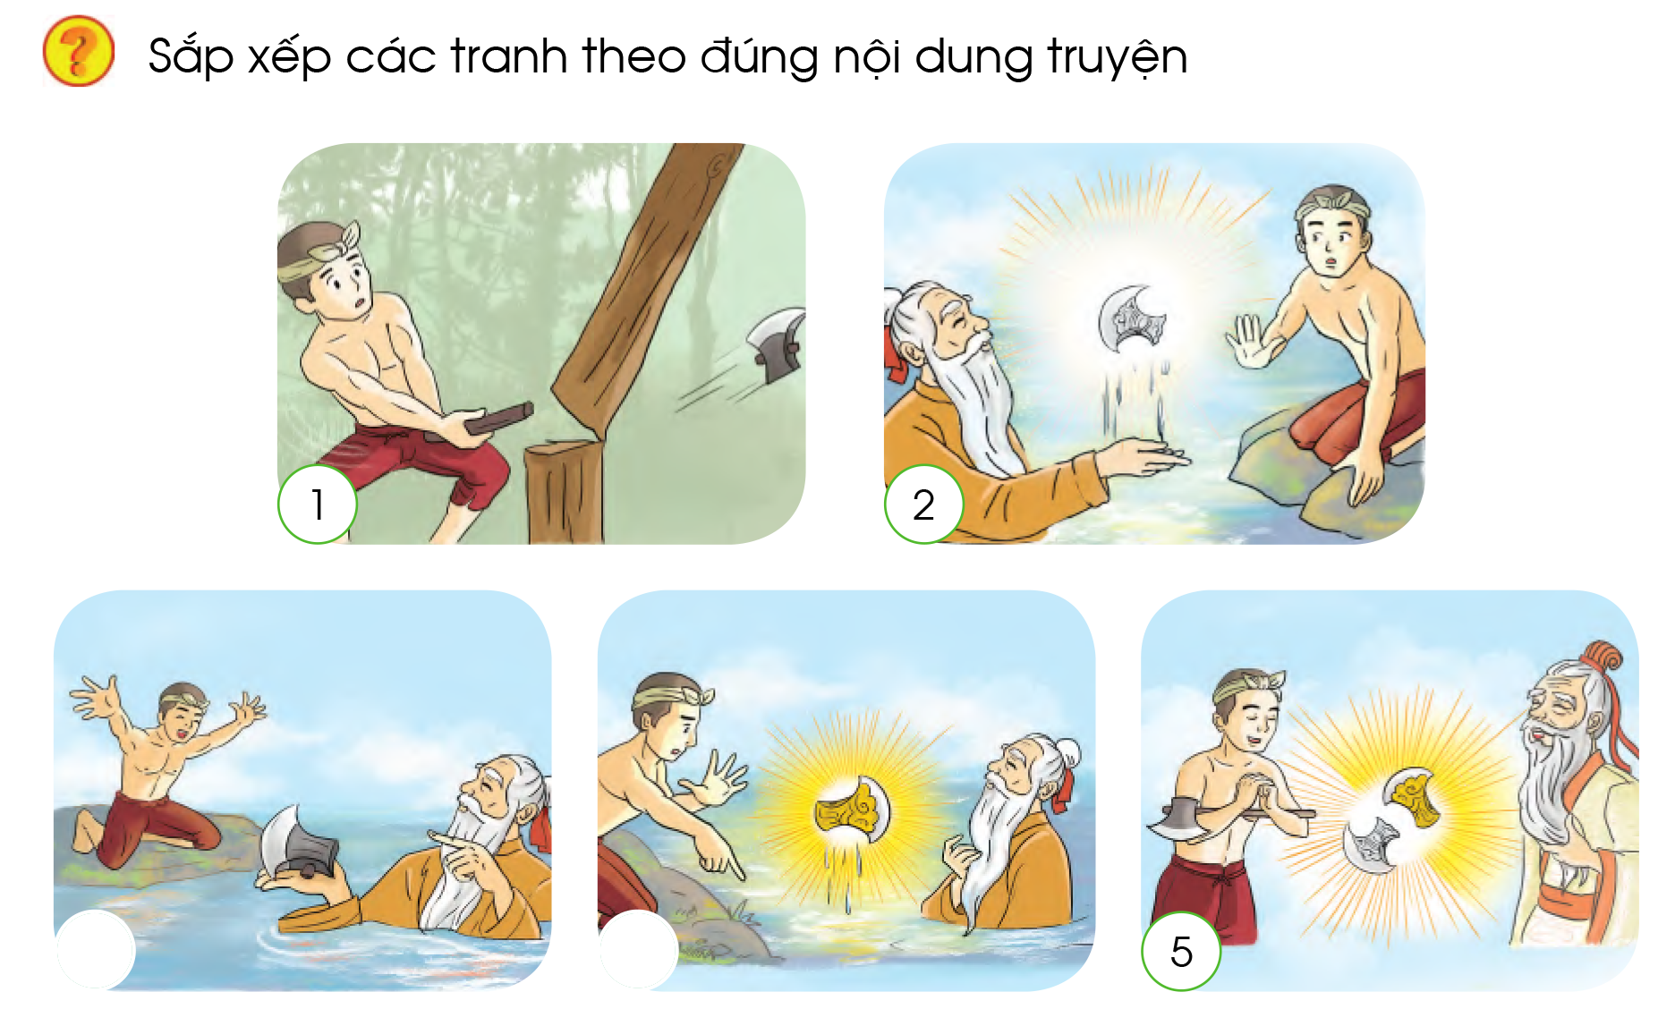
3
4

Slide 32




TẬP VIẾT

Slide 33
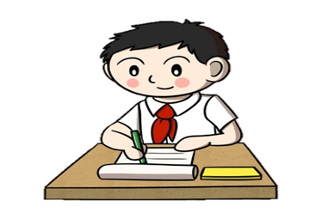
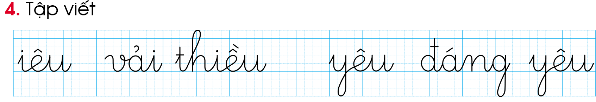

Slide 34
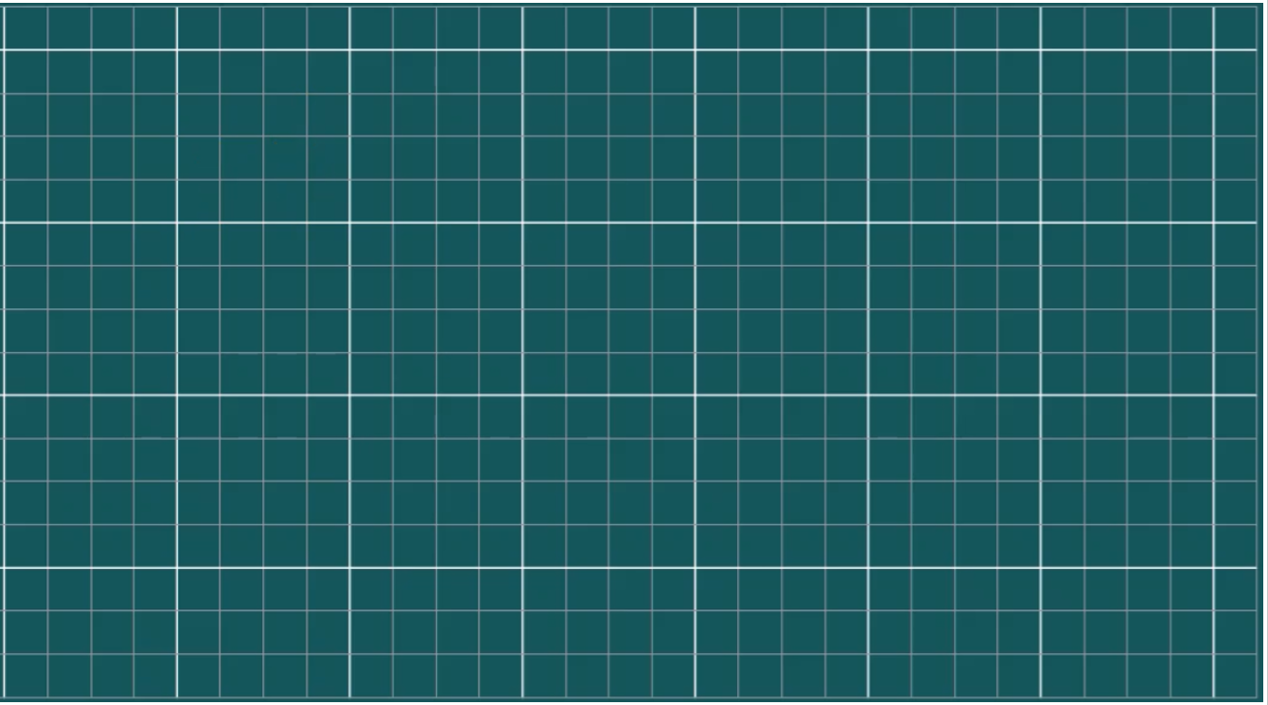
VIẾT BẢNG CON:

Slide 35
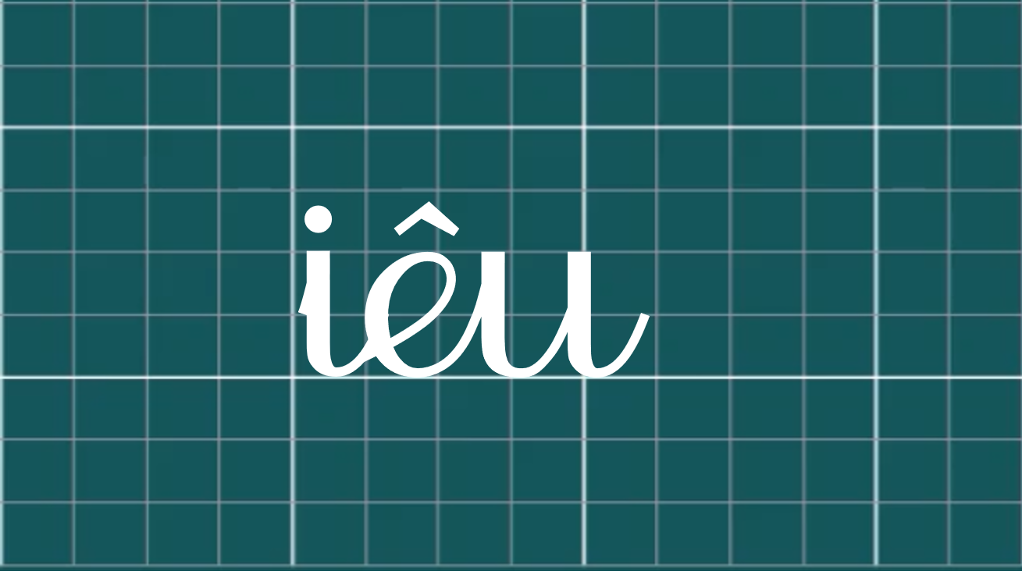

Slide 36
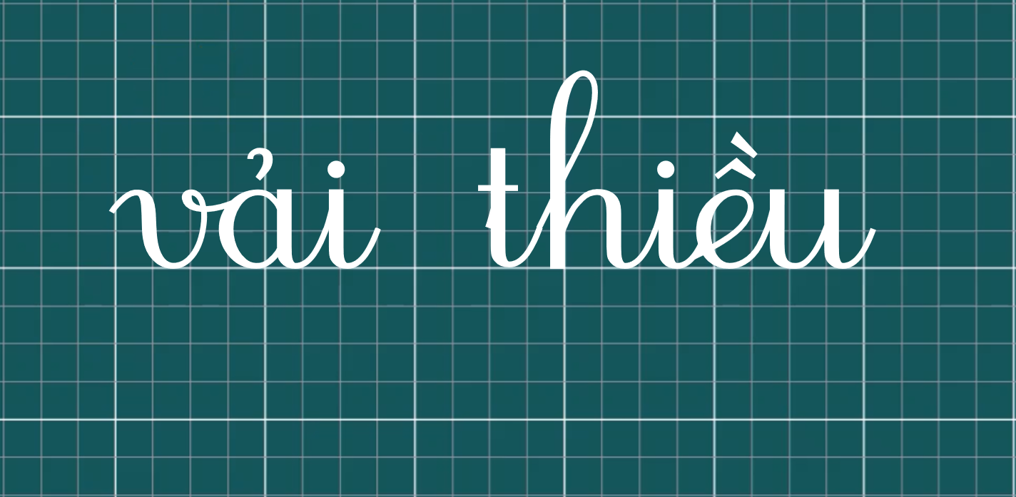

Slide 37
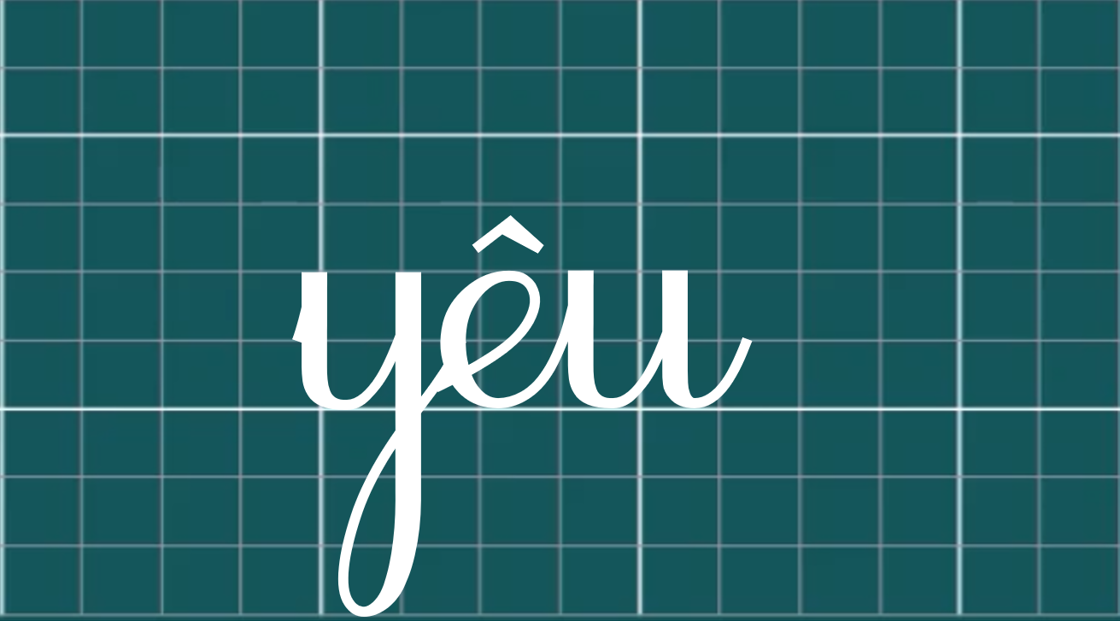

Slide 38


Slide 39

Ấn để đến
trang sách
DẶN DÒ

Slide 40
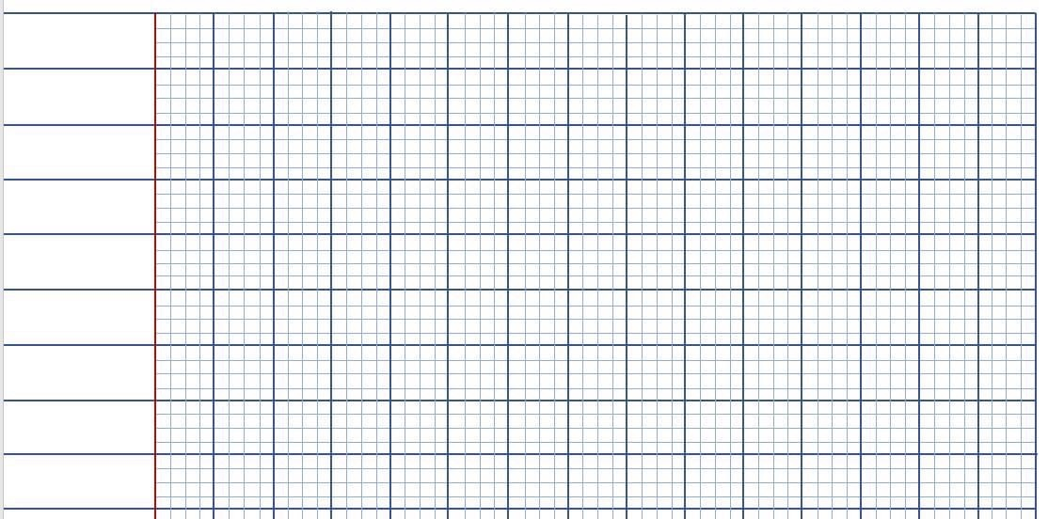

iêu
1
Luyện viết
vải thiều
1
yêu
Đọc lại bài 109
1
đáng yêu
1

Slide 41
Hoc10 chúc các em học tốt!

